Slide 1
আজকের ক্লাশে সবাইকে স্বাগতম

Slide 2
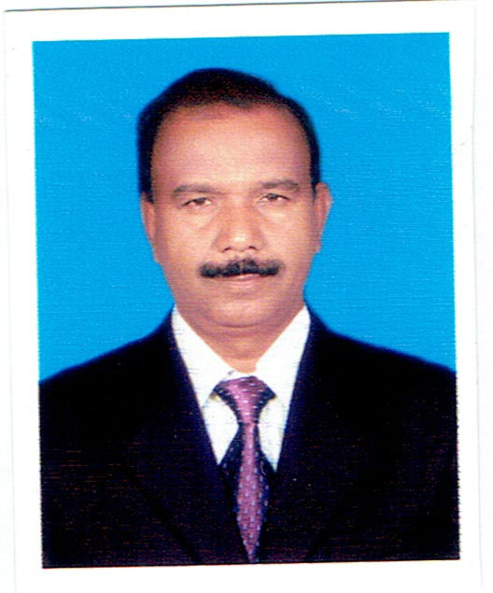
পরিচিতি
শিক্ষক পরিচিতি
পাঠ পরিচিতি
মোহাম্মদ মজিবুর রহমান
প্রভাষক,ব্যবস্থাপনা
সরকারি আদর্শ মহাবিদ্যালয়, ঝিনাইগাতি, শেরপুর
মোবাইলঃ 01712858349
শ্রেণীঃ একাদশ
ব্যবসায় সংগঠন ও ব্যবস্থাপনা
অধ্যায়ঃ দ্বাদশ
সময়ঃ 50 মিনিট

Slide 3
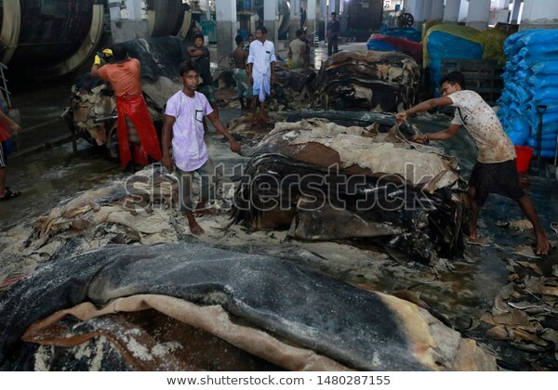
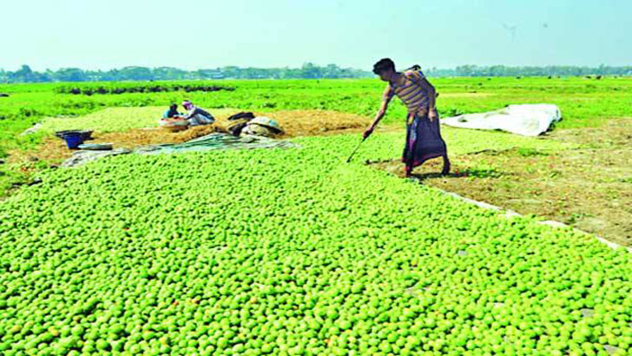
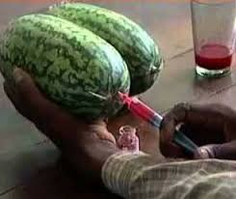
এসো ছবিগুলো লক্ষ্য করি

Slide 4
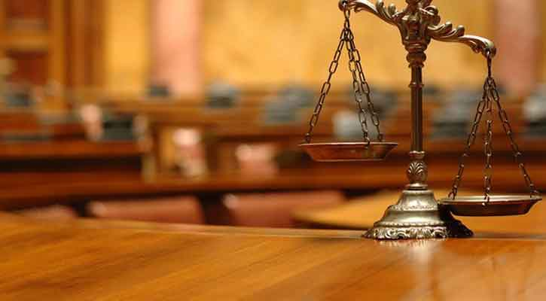
আজকের পাঠের বিষয়
ব্যবসায়ে নৈতিকতা ও মূল্যবোধ

Slide 5
শিখনফল
ব্যবসায়ে নৈতিকতা ও মূল্যবোধ সম্পর্কে বলতে পারবে
ব্যবসায়িক কারনে পরিবেশের দূষণের প্রভাব বর্ণনা করতে পারবে
ব্যবসায়িক নৈতিকতা সম্পর্কিত সাম্প্রতিক বিষয় গুলি বিশ্লেষণ করতে পারবে।

Slide 6
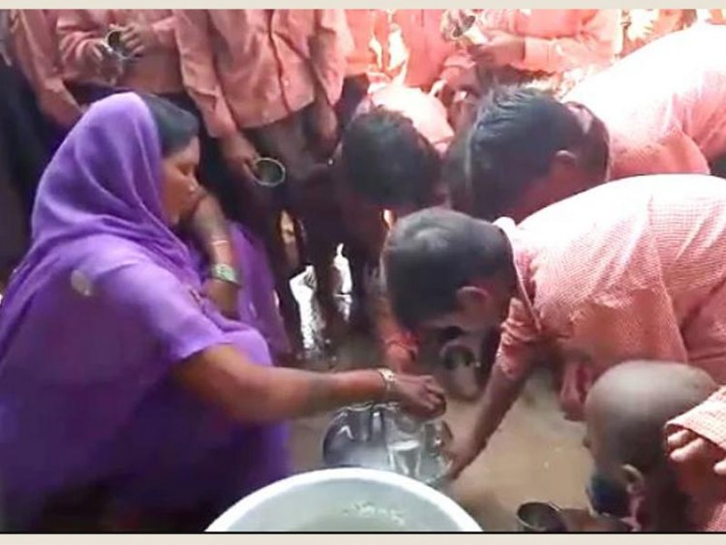
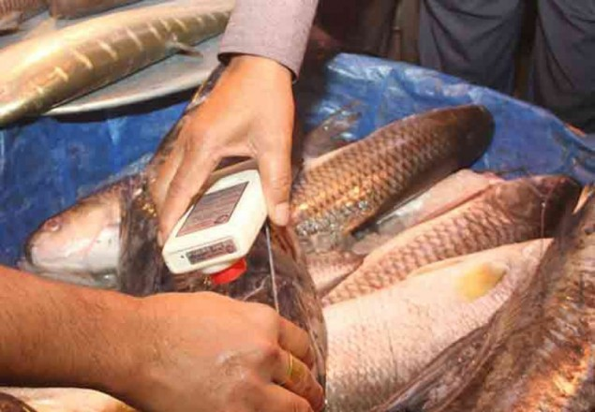
নৈতিকতা বহির্ভূত চিত্র

Slide 7
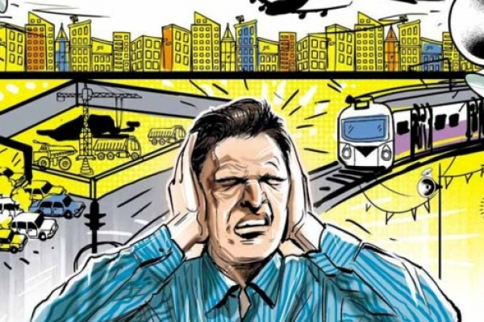
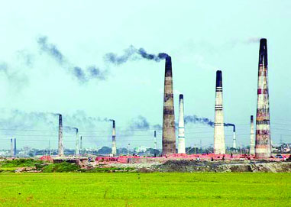
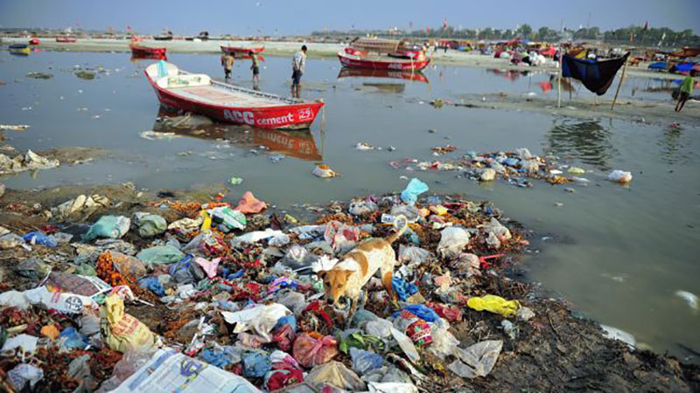
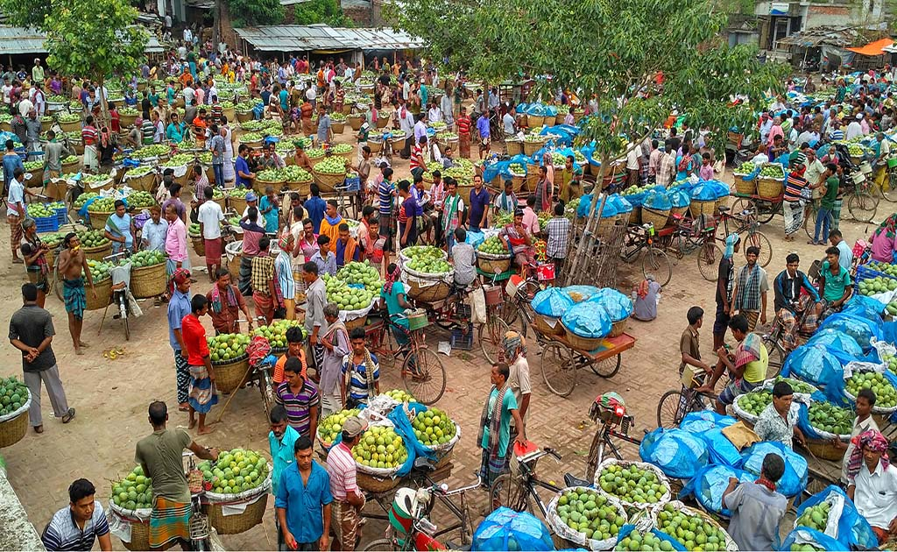
পরিবেশের দূষণের প্রভাব

Slide 8
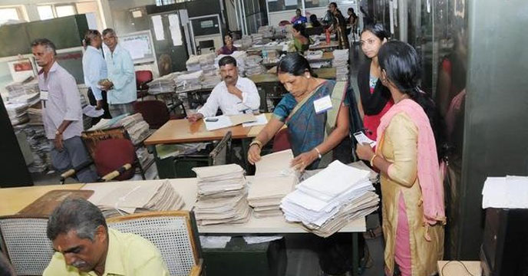
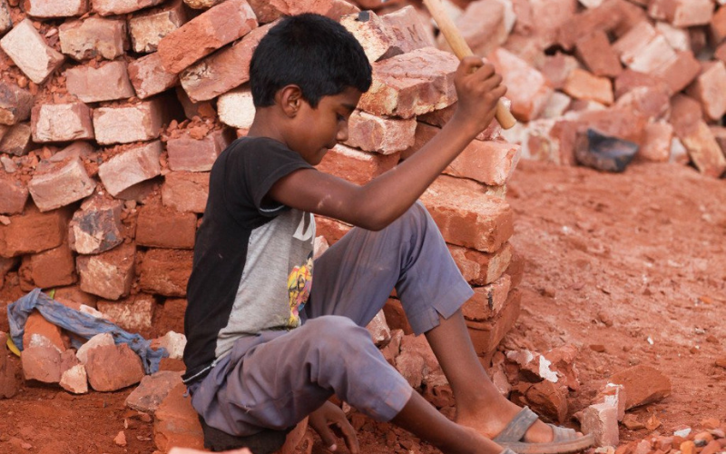
ব্যবসায়িক নৈতিকতা সম্পর্কিত সাম্প্রতিক বিষয়

Slide 9
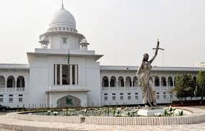
বাংলাদেশ সুপ্রীম কোর্ট

Slide 10
বাংলাদেশ পরিবেশ সংরক্ষণের প্রধান আইন সমূহ
পরিবেশ সংরক্ষণ আইন 1995
পরিবেশ আদালত আইন 2000
পরিবেশ নীতি1999
শব্দদূষন নিয়ন্ত্রন বিঁধিমালা2006
ইট পোড়ানো নিয়ন্ত্রন আইন 1989
শিশুদের নিয়োগ বিঁধিমালা 1995
ধুমপান ও তামাকজাত দ্রব্য ব্যবহার (নিয়ন্ত্রণ) আইন 2005

Slide 11
একক কাজ
চিত্রের কাজটি কোন ধরণের নৈতিকতা বহির্ভূত কাজ, উল্লেখ কর।

Slide 12
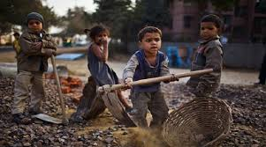
দলীয় কাজ
শিশু শ্রম বন্ধে সুপারিশ সমূহ লিখ

Slide 13
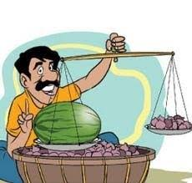
মূল্যায়ন
ব্যবসায়িক ক্ষেত্রে সততা কীরূপ প্রভাব ফেলে?

Slide 14
বাড়ীর কাজ
বাস্তব জীবনে ব্যবসায়িক নৈতিকতা ও মূল্যবোধ কিরূপ প্রভাব ফেলে?

Slide 15
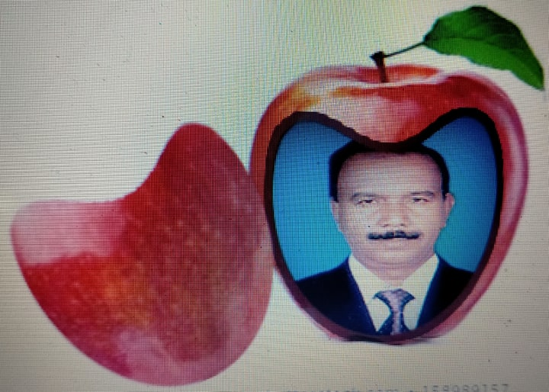
ধন্যবাদ

